Slide 1
Приказ ГКБУ «ЦСП Пермского края» от 03.10.2023 №СЭД-01-03-77 «О порядке отбора кандидатов на должность спортсмен-инструктор, старший тренер в ГКБУ «ЦСП Пермского края»

Slide 2
Требования к кандидатам на должность «Спортсмен-инструктор» п.2. Порядка отбора и назначения кандидатов на должность спортсмен-инструктор
включение кандидатуры в списки спортивных сборных команд Пермского края;
наличие гражданство Российской Федерации;
наличие спортивного разряда не ниже «Кандидат в мастера спорта» (претенденты с уровнем спортивной квалификации ниже указанного, не рассматриваются), исключение могут составить кандидаты на должность спортсмена-инструктора, являющиеся спортсменами-ведущими у участников Паралимпийских Игр, «Зимних Игр Паралимпийцев «Мы вместе. Спорт» и международных соревнований, включенных в ЕКП министерства спорта российской Федерации, являющихся членами сборной команды России;
достижение возраста, указанного в статье 63 ТК РФ; статье 348.8 ТК для видов спорта относящихся к базовым и олимпийским видам спорта с ранней специализацией;
участие в составе сборной команды Пермского края на официальных спортивных мероприятиях включенных в ЕКП, календарный план официальных физкультурных мероприятий и спортивных мероприятий Пермского края не менее 1 (одного) года;
наличие действующей регистрации установленном порядке по месту жительства или по месту пребывания на территории Пермского края;
наличие медицинского заключения ГБУЗ Пермского края «Врачебно-физкультурный диспансер» о состоянии здоровья, либо результаты УМО, либо этапного комплексного обследования, полученного не более чем за шесть месяцев до даты подачи документов;
Прохождение кандидатом спортивной подготовки в физкультурно-спортивных организациях Пермского края.

Slide 3
Прием документов
Для участия в конкурсном отборе лицо, уполномоченное региональной спортивной федерацией в срок с 01 до 25 ноября текущего года предоставляет в Учреждение документы, указанные в пунктах 3.6.1 – 3.6.9 настоящего Порядка.
Документы на участие в конкурсном отборе представляются на бумажном носителе по адресу: 614982, г. Пермь, ул. Шоссе Космонавтов, д. 158А, каб. 219, и регистрируются в журнале регистрации в день их предоставления.

Slide 4
Приоритетность видов спорта
1. ОЛИМПИЙСКИЕ ВИДЫ СПОРТА:
- олимпийские базовые в Пермском крае, утвержденные приказом Министерства спорта РФ;
- олимпийские базовые, неолимпийская дисциплина;
- олимпийские не базовые;
- олимпийские не базовые, неолимпийская дисциплина.
2. Базовые неолимпийские виды спорта в Пермском крае, утвержденные приказом Министерства спорта РФ.
3. Виды спорта, включенные в программу Паралимпийских и Сурдлимпийских игр.
4. Неолимпийские не базовые виды спорта и виды адаптивного спорта, не включенные в программу Паралимпийских и Сурдлимпийских игр.

Slide 5
Базовые виды спорта Пермского края
Приказа Минспорта РФ от 23.06.2022 № 533)
Всего 21 вид спорт

Slide 6
Документы на должность «Спортсмен-инструктор» п.3.6. Порядка отбора и назначения кандидатов на должность спортсмен-инструктор
3.6.1. ходатайство о выдвижении кандидатуры (Приложение № 3 к Порядку отбора) с приложением копии свидетельства об аккредитации региональной федерации.
3.6.2 анкета на каждого кандидата, претендующего на должность «Спортсмен-инструктор» (Приложение № 4 к Порядку отбора).
3.6.3. копии протоколов соревнований, подтверждающих указанный в Анкете результат (один наивысший в текущем году и один наивысший в предыдущем году), в которых принимал участие кандидат, заверенные печатью и подписью руководителя региональной федерации по виду спорта.
3.6.4. копия договора о взаимном сотрудничестве, заключенного между двумя субъектами российской Федерации (в случае, если кандидат одновременно выступает на соревнованиях за два региона РФ и это отражено в протоколе соревнований), заверенная в установленном порядке печатью и подписью руководителя региональной федерации;
3.6.5. копия приказа или удостоверения о присвоении спортивного разряда или спортивного звания.
3.6.6. копия 2 и 5 страниц паспорта гражданина РФ содержащих отметку о регистрации по месту жительства;

Slide 7
Документы на должность «Спортсмен-инструктор» п.3.6. Порядка отбора и назначения кандидатов на должность спортсмен-инструктор
3.6.7. документ, подтверждающий включение спортсмена в список спортивной сборной команды Пермского края по соответствующему виду спорта, а также в список спортивной сборной команды Российской Федерации по соответствующему виду спорта (в случае включения);
3.6.8. письменное согласие на обработку персональных данных в соответствии с требованиями Федерального закона от 27 июля 2006 г. № 152-ФЗ «О персональных данных» по форме, установленной Приложением 5 к настоящему Порядку;
3.6.9. копия приказа или выписка из приказа, подтверждающих прохождение спортивной подготовки в физкультурно-спортивных организациях, осуществляющих спортивную подготовку в Пермском крае.

Slide 8
В н и м а н и е !!!
В случае подачи документов не соответствующих перечню, предусмотренному пунктами 3.6.1 – 3.6.9. ( слайд 6 и 7), а также показателям, указанным в Приложении 1 настоящего Порядка, ответственный за прием и регистрацию документов возвращает их уполномоченному лицу в этот же день с указанием причин возврата.
Кандидат не допускается к участию в конкурсе в связи с ограничениями установленными законодательством Российской федерации, а именно:
3.8.1 в отношении, которого действует запрет на выполнение иной работы в связи с прохождением службы в федеральных органах исполнительной власти, либо запрет в соответствии с Федеральным законом от 27 мая 1998 г. № 76-ФЗ «О статусе военнослужащих»;
3.8.2. в отношении, которого РАА «РУСАДА», международными федерациями по видам спорта были введены санкции, а также спортсмены, в отношении которых действует временное отстранение в связи с возможным нарушением антидопинговых правил.

Slide 10
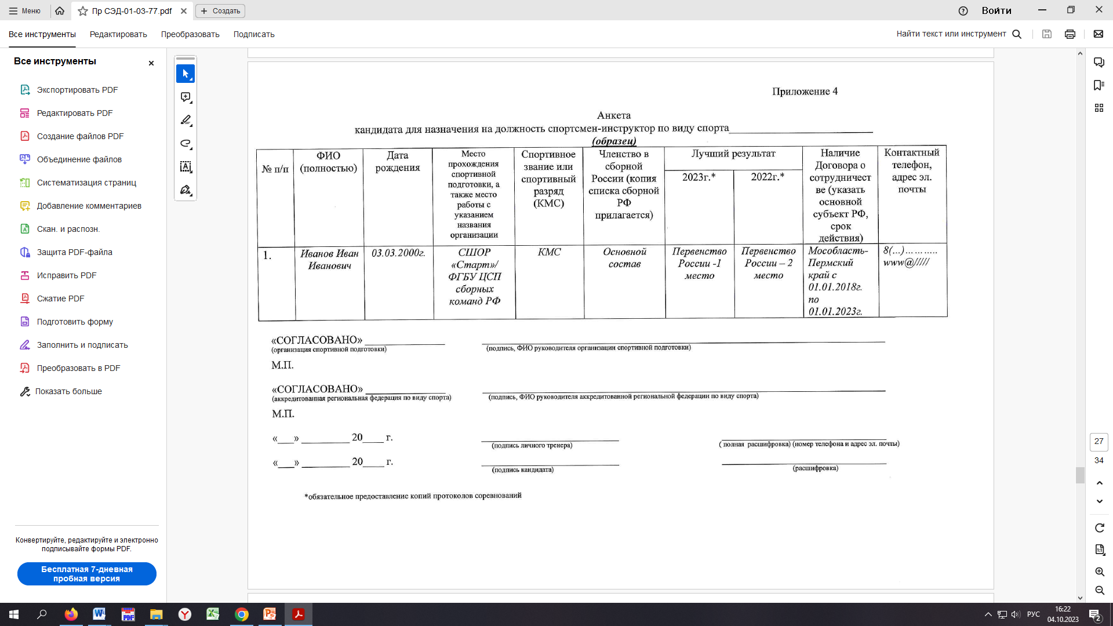

Slide 11
Требования к кандидатам на должность «Старший тренер» п.2. Порядка отбора и назначения кандидатов на должность старший тренер.
2.1. К кандидатам предъявляются следующие требования, установленные приказом Министерства труда и социальной защиты Российской Федерации от 27 апреля 2023 г. № 362н «Об утверждении профессионального стандарта «Тренер»:
2.1.1. высшее образование – бакалавриат в области физической культуры и спорта или высшее образование – бакалавриат (непрофильное) и дополнительное профессиональное образование по методике обучения, профессионального спортивного совершенствования по виду спорта (спортивной дисциплине, группе спортивных дисциплин);
2.1.2. стаж работы в должности старшего тренера, тренера спортивной сборной команды Пермского края, организации спортивной подготовки (старшего тренера, тренера спортивной сборной команды Российской Федерации) не менее трех лет, подтвержденный копией трудовой книжки и сведениями о трудовой деятельности СТД-Р;
2.1.3. отсутствие запрета на занятие педагогической деятельностью в соответствии с законодательством Российской Федерации.

Slide 12
Документы на должность «старший тренер» п.3 Порядка отбора и назначения на должность старший тренер
3.2.1. анкету по форме согласно Приложению 1 к настоящему Порядку;
3.2.2. характеристику от региональной спортивной федерации с указанием основных достижений кандидата за последние три года, о деятельности Кандидата за последние три года, подписанную руководителем федерации, либо уполномоченным лицом и заверенную печатью Федерации;
3.2.3. заверенную, в установленном порядке, копию диплома о профессиональном образовании;
3.2.4. заверенную копию выписки из решения постоянно действующего коллегиального руководящего органа региональной спортивной федерации об одобрении кандидатуры;
3.2.5. согласие Кандидата на обработку персональных данных, в соответствии с требованиями Федерального закона от 27 июля 2006 г. № 152-ФЗ «О персональных данных»;
3.2.6. справку об отсутствии (наличии) судимости и (или) факта уголовного преследования либо о прекращении уголовного преследования.
3.2.7. копию документа, подтверждающего наличие соответствующего стажа работы и сведения о трудовой деятельности СТД-Р;

Slide 13
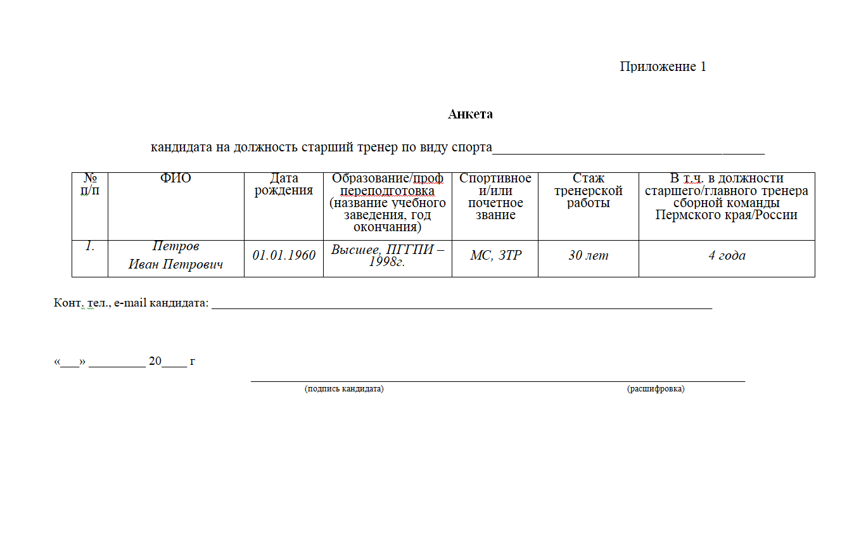

Slide 14
Прием документов
Для участия в конкурсном отборе уполномоченное лицо региональной спортивной федерации в срок с 01 до 25 ноября текущего года предоставляет документы.
Документы на участие в конкурсном отборе представляются на бумажном носителе по адресу: 614982, г. Пермь, ул. Шоссе Космонавтов, д. 158А, каб. 219, и регистрируются в журнале регистрации в день их предоставления.
В н и м а н и е !
В случае подачи документов на рассмотрение кандидатов на должность «Старший тренер», не соответствующих требованиям, предусмотренных пунктом 2.1 Положения, ответственный за прием и регистрацию документов возвращает их в тот же день кандидату или уполномоченному лицу, с указанием причин возврата.
В случае возврата документов на рассмотрение кандидатов на должность «Старший тренер», кандидат или уполномоченное лицо в течение 5 рабочих дней со дня получения документов, устраняет несоответствия и повторно направляет их для рассмотрения в ГКБУ ЦСП Пермского края.

Slide 15
ВНИМАНИЕ!!!!!
Уполномоченное лицо региональной спортивной федерации предоставляет документы по кандидатам ответственному за прием документов начальнику отдела спортивного резерва Данильченко Наталье Леонидовне (тел. 215-40-50 добавочный 208). Формы (Word) для заполнения можно запросить у начальника отдела спортивного резерва, направив на электронную почту запрос в произвольной форме (natali.dan0905@gmail.com).
Время приема документов с 10.00 до 17.00, перерыв на обед с 13.00 до 14.00
Прием документов осуществляется в здании АБК по адресу: г.Пермь , ул.Шоссе Космонавтов 158А, каб.219.
Пакет документов регистрируется в журнале с указанием даты непосредственной подачи документов.
Факт предоставления пакета документов подтверждается личной подписью лица, передавшего документы в день передачи.
Notes:
15

Slide 16
Основные ошибки
1. Документы приносят все кому хочется…это могут быть как сами спортсмены, так и личные тренеры, п.3.2. «… лицо, уполномоченное региональной спортивной федерацией…»
2. Не предоставляют копии приказов о присвоении спортивных разрядов и званий п.3.6.5.;
3. Копии протоколов зачастую не заверены ни подписью ни печатью п.3.6.3.;
4. Анкеты заполнены не полностью…очень часто нет подписей, подробной даты рождения, контактных данных, не указывают организации спортивной подготовки, результат не соответствует протоколам;
5. Приносят все протоколы за весь год…, необходим«….один наивысший результат»;
6. Копии сборных команд России приносят весь состав на 15-30 страниц . Рекомендуем копии первого и последнего листа и тех страниц где зафиксирован кандидат;
7. Не всегда предоставляют копии договоров о сотрудничестве п 3.6.4.;
8. Предоставляют протоколы на иностранном языке без перевода.

Slide 17
Спасибо за внимание!

